Slide 1
Литература
5
класс
А.Г.Алексин
Повесть «Звоните и приезжайте!»
(Урок 2)

Slide 2
ГЛАВА «КАК ВАШЕ ЗДОРОВЬЕ?»
Бабушка считала моего папу неудачником. Она не за­являла об этом прямо. Но время от времени ставила нас в известность о том, что все папины товарищи по институту стали, как назло, главными врачами, профессорами или в крайнем случае кандидатами медицинских наук. Бабушка всегда так громко радовалась успехам папиных друзей, что после этого в квартире становилось тихо и грустно. Мы понимали, что папа был «отстающим»…
Notes:
Пытались взаимосвязьвеществ

Slide 3
МАМИНО ЖЕЛАНИЕ СБЫЛОСЬ
«…Они и сейчас приносят ему свои диссертации, – тихо сказала мама, не то гордясь папой, не то в чем-то его уп­рекая. – Они получают творческие отпуска для создания научных трудов! А он и в обычный отпуск уже три года не может собраться. Каждый день эта больница! Операции, операции… И больше ничего. Хоть бы на недельку взял бюллетень: заболел бы, отдохнул, что ли… Вскоре мамино желание сбылось: папа заболел гриппом…»
Notes:
Пытались взаимосвязьвеществ

Slide 4
КАК ЕГО ЗДОРОВЬЕ?
«…Она не ожидала, что будет столько звонков. Они обе не ожидали!.. «Как здорово, что папа заболел! – думал я. – Пусть узнают… И поймут. Особенно мама!» Да, больше всего мне хотелось, чтоб мама узнала, как о папе волнуются совер­шенно посторонние люди…»
Notes:
Пытались взаимосвязьвеществ

Slide 5
ПАПА ОЧЕНЬ НУЖНЫЙ ЧЕЛОВЕК
«…В эту минуту опять зазвонил телефон. – Простите меня, пожалуйста… – услышал я в трубке тихий, какой-то сдавленный женский голос. – Я с кем разговариваю? – С ЕГО сыном! – Очень приятно… Тогда вы поймете. У меня тоже есть сын. Его завтра должны оперировать. Но я хотела бы до­ждаться выздоровления вашего папы. Если это возможно… Попросите его, пожалуйста. У меня один сын. Я очень волнуюсь. И хотела, чтобы ваш папа сам, лично…»
Notes:
Пытались взаимосвязьвеществ

Slide 6
ВНИМАТЕЛЬНЫЙ ДОКТОР
«…Всех тяжелых больных я знаю по имени-отчеству. И родственников их знаю, потому что они без конца звонят нам по телефону. Папа им сообщает: «Сегодня мы вашего мужа начали поворачивать!», «Ваш сын научился ходить! Да, опять… И уже дошел до окна! Поздравляю!...»
Notes:
Пытались взаимосвязьвеществ

Slide 7
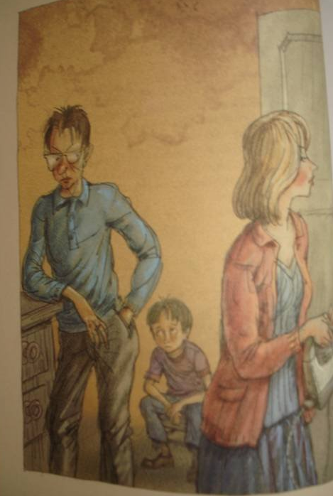
ВНИМАТЕЛЬНЫЙ ДОКТОР
«– Можно подумать, что у вас в больнице нет справоч­ного бюро, – сказала бабушка. – Близкие люди иногда переносят операцию трудней, чем сами больные, – ответил папа. – Ведь им не дают наркоза! Вот я и стараюсь хотя бы по телефону производить «обезболивание…»
Notes:
Пытались взаимосвязьвеществ

Slide 8
ЧУТКИЙ СЫН
«…Папа всегда очень боится разволновать маму и бабушку. Поэтому, когда по утрам он весело и громко поет, я знаю, что на душе у него очень грустно. Или, вернее сказать, тревожно…»
Notes:
Пытались взаимосвязьвеществ

Slide 9
ЧУТКИЙ СЫН
«…Папа сразу меня понимает. Мы с ним вообще понимаем друг друга. И когда вечером он приходит домой, я по его лицу точно угадываю – есть осложнения или нет, очень высокая температура или не очень…»
Notes:
Пытались взаимосвязьвеществ

Slide 10
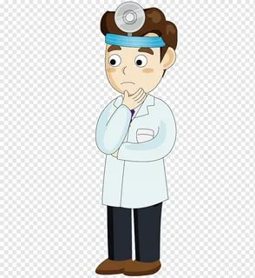
«…Но однажды папино лицо было таким, что я ничего не понял. Папа был не грустным и не веселым. Он был ни­каким. И походка была чужая. Верней сказать, и походки тоже никакой не было… Я испугался. – Что-нибудь случилось? – прошептал я. – Он умер, – ответил папа. – Кто? – Егоров… Иван Павлович…»
Notes:
Пытались взаимосвязьвеществ

Slide 11
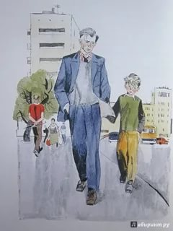
«…Я взял папу под руку. И повел его. Он не удивился, не вырвался. Я, значит, был ему нужен! Или просто ему было тогда все равно. – Она мне рассказывала о нем. Матери почти всегда делают это. Чтоб я полюбил их детей – и старался… Папа говорил о Егорове так, будто тот был приблизи­тельно в моем возрасте, а мать его была в возрасте моей мамы. – Больше всего на свете матери боятся пережить детей своих, – сказал папа. – Они верят, что мы, врачи, этого не допустим. А тут, видишь, как получилось…»
Notes:
Пытались взаимосвязьвеществ

Slide 12
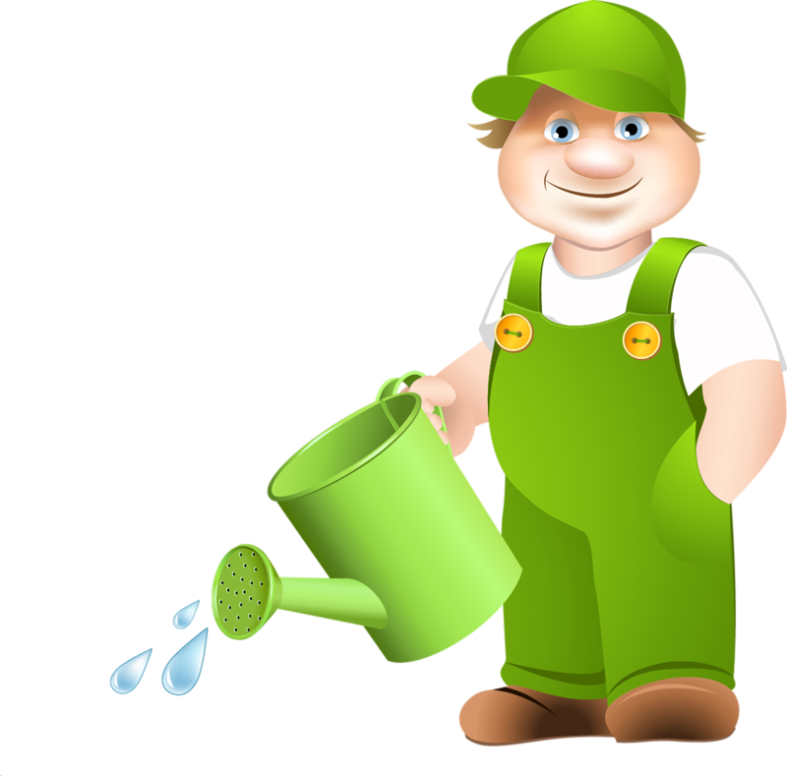
«…Мы вошли во двор. И тут выяснилось, что папа не знает номера квартиры. Он помнил только про кинотеатр, а про номер забыл. Полный седой мужчина поливал кусты и траву. По тому, как он держал в руках шланг, я понял, что он не дворник, а поливает двор по собственному желанию. Мужчина за­метил, что мы оглядываемся по сторонам. – Вам кого? – Где тут квартира Егорова? – спросил, папа…»
Notes:
Пытались взаимосвязьвеществ

Slide 13
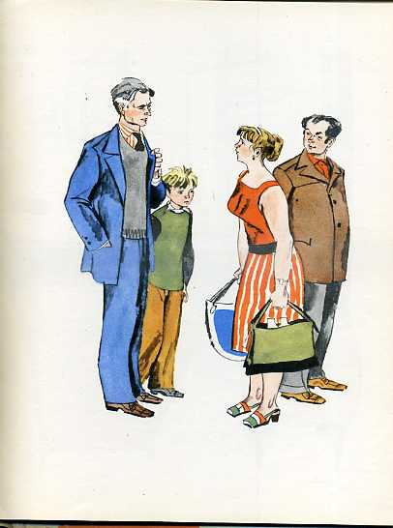
«…Мне было страшно, что папа скажет: «Ивана Павловича уже нет…» Но папа молчал. Наверно, он хотел хоть немного продлить жизнь Егорова для этих людей. Мы пошли за соседкой. Я тащил одну ее сумку, а папа другую…»
Notes:
Пытались взаимосвязьвеществ

Slide 14
САМОЧУВСТВИЕ ПАПЫ
«…В последующие дни я говорил всем, кто интересовался папиным самочувствием: - Сейчас ничего определённого сказать не могу. Вы позвоните вечером. Как раз его жена будет дома! Она вам все объяснит…»
Notes:
Пытались взаимосвязьвеществ

Slide 15
«…Вернувшись с работы, мама усаживалась в коридоре возле столика с телефоном и беспрерывно разговаривала с теми, кого я днем просил позвонить. Иногда я говорил бабушке:
- Может быть ты ей поможешь? И она подменяла маму у столика в коридоре…»
Notes:
Пытались взаимосвязьвеществ

Slide 16
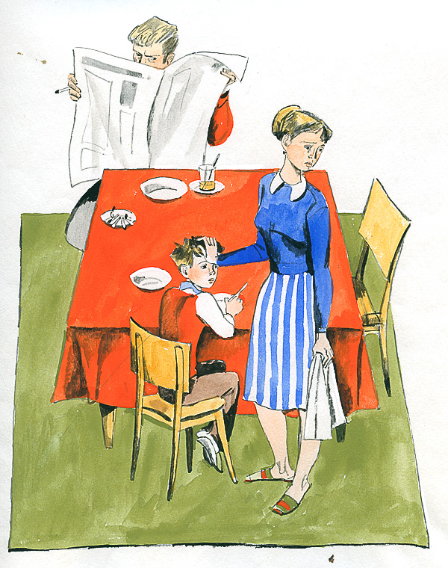
Во всех газетах пишут, что с вирусным гриппом надо беспощадно бороться. А я думал об этих вирусах с неж­ностью и даже с любовью… Что поделаешь? Если они мне так помогли! В тот день я твердо решил, что, если меня и дальше будут дома недооценивать, я тоже тяжело заболею. Хорошо было бы умереть… на время, чтобы все поняли, кого они потеряли! Но так как это, к сожалению, невозможно, я обязательно заболею! И весь наш класс (все сорок три че­ловека!) будут звонить. Уж я постараюсь! Тогда все сразу поймут…
Notes:
Пытались взаимосвязьвеществ

Slide 17
ЯВЛЯЕТСЯ ЛИ ОТЕЦ МАЛЬЧИКА НЕУДАЧНИКОМ?
Бабушка называет его неудачником.
Друзья по институту стали главврачами, профессорами.
Друзья получают творческие отпуска.
Каждый день эта больница.
До сих пор приносят ему диссертации.
Все беспокоятся о его здоровье.
Все хотят, что оперировал именно он.
Даже домой приносят градусники.
Notes:
Пытались взаимосвязьвеществ

Slide 18
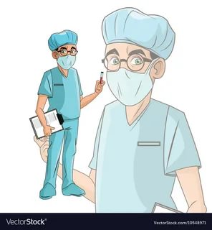
ВЫВОД
Отец героя востребованный и уважаемый хирург.
Notes:
Пытались взаимосвязьвеществ

Slide 19
ТЕМА. ИДЕЯ. ПРОБЛЕМАТИКА.
Тема – призвание человека.
Идея – врач дарит людям вторую жизнь.
Проблематика – величие человека определяется его делами, а не известностью.
Notes:
Пытались взаимосвязьвеществ

Slide 20
ГЛАВНАЯ МЫСЛЬ
Самое главное в жизни ребёнка – гармоничные семейные отношения, наполненные любовью и взаимоуважением. Пытаясь имитировать «правильные» отношения, родители часто не видят, как тонко дети чувствуют наличие проблем в семье и как сильно они переживают из-за этого. Уважение друг к другу, доверие, поддержка – важные ступени в формировании личности ребёнка.
Notes:
Пытались взаимосвязьвеществ

Slide 21
ЗАДАНИЕ ДЛЯ САМОСТОЯТЕЛЬНОЙ РАБОТЫ
Составить 10 тестов по содержанию повести.
Выразить свое отношение к главным героя повести.
Notes:
Пытались взаимосвязьвеществ

